Slide 1



Slide 3

MERCADO DE TRABALHO
MESMO COM A LEI DE COTAS, MENOS DE 1% DE PESSOAS COM DEFICIÊNCIA INTELECTUAL ESTÃO NO MERCADO DE TRABALHO
Fonte: isocial

Slide 4
DIFICULDADES NA BUSCA POR EMPREGO
Fonte: curriculum

Slide 5
DIFICULDADES NA BUSCA POR EMPREGO
Nossa plataforma resolve
Todos os maiores problemas
Apontados na busca por um emprego
Fonte: curriculum

Slide 6
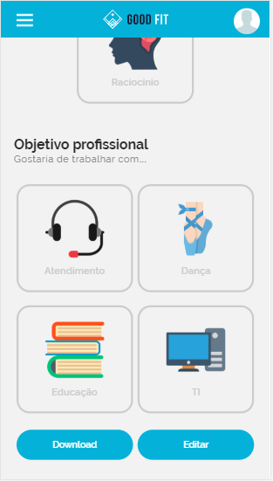

DIFICULDADES NA BUSCA POR EMPREGO
Disponibilizamos currículos gerados em modo texto e gráfico para download

Slide 7
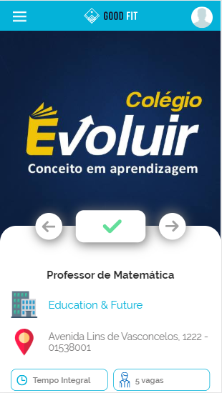
DIFICULDADES NA BUSCA POR EMPREGO
TRAZEMOS A VAGA PERFEITA AUTOMATICAMENTE

Slide 8
DIFICULDADES NA BUSCA POR EMPREGO
OS CANDIDATOS NÃO IRÃO PAGAR POR NENHUMA FUNÇÃO DO SISTEMA, TODA A MONETIZAÇÃO SERÁ FEITA PELA PARTE DA EMPRESA
Fonte: curriculum

Slide 9

DIFICULDADES NA BUSCA POR EMPREGO
PLATAFORMA DE BUSCA DE EMPREGO

Slide 10
DIFICULDADES NO RECRUTAMENTO
Fonte: isocial

Slide 11
DIFICULDADES NO RECRUTAMENTO
Nossa plataforma resolve
3 dos 4 maiores problemas
Apontados em recrutamento
De pcd’s
Fonte: isocial

Slide 12
DIFICULDADES NO RECRUTAMENTO
A PLATAFORMA IRÁ DISPONIBILIZAR CURSOS EAD PARA A CAPACITAÇÃO DOS CANDIDATOS

Slide 13
DIFICULDADES NO RECRUTAMENTO
PLATAFORMA DE CADASTRO DE VAGAS EXCLUSIVA PARA PCD

Slide 14
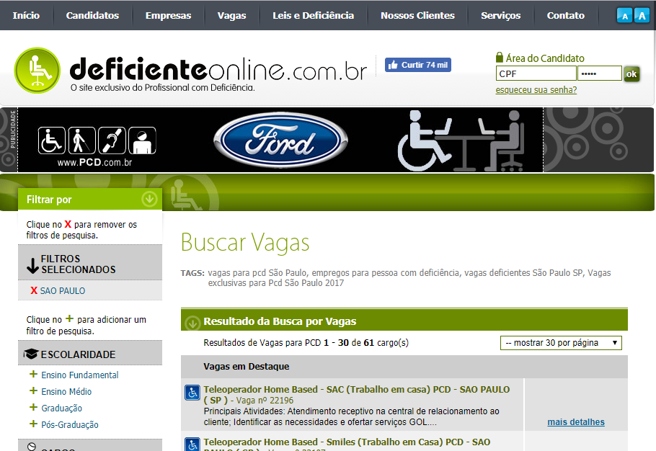
CONCORRÊNCIA

Slide 15
MONETIZAÇÃO
Quantidade de Funcionários | Percentagem por lei | Quantidade variante | Plano oferecido
100 a 200 | 2% | 2 a 4
201 a 500 | 3% | 6 a 15
501 a 1000 | 4% | 20 a 40
1001 em diante | 5% | 50 em diante

